Slide 1
Hephaestos
Monitor de temperatura e umidade
OakTruffle
Aperfeiçoamento no cultivo de trufas

Slide 2

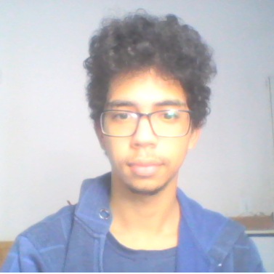

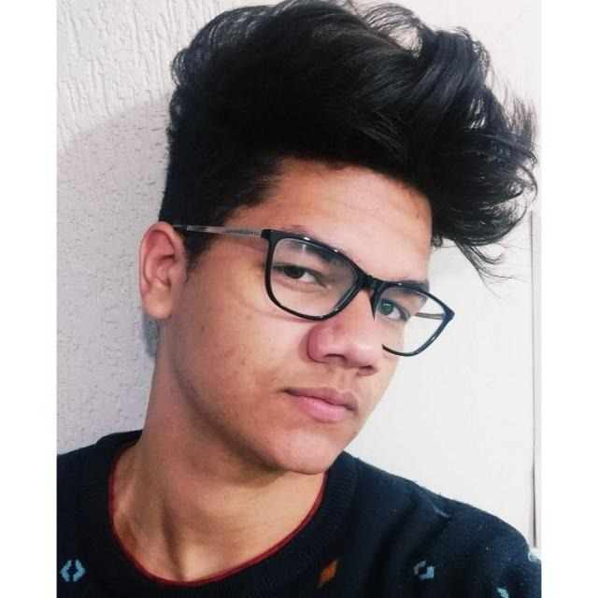


Equipe
Antonio Monteiro
Gabriel Agra
Mateus Araujo
Itallo David
Mateus Ferreira
Wesley Paternezi

Slide 3
Contextualização
^{O que são as trufas?}

Slide 4
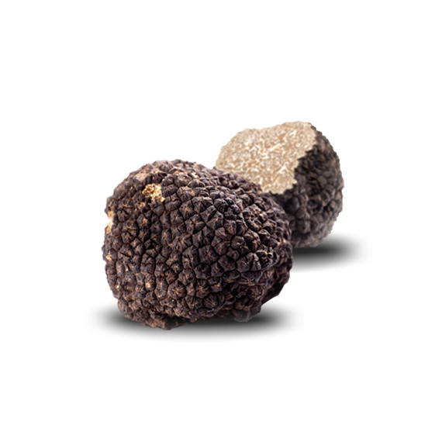
Contextualização
^{Espécie de cogumelo;}
^{Iguaria de luxo;}
^{Trufas brancas e negras;}
Nasce sob a terra, em simbiose com as raízes de determinadas árvores.

Slide 5
Contextualização
Faturamento mundial:
US$ 300 milhões por ano
20% de perda
Consumo:
Principal consumidor:
Continente Europeu
Consumo médio:
1 a cada 100 habitantes consome 1 trufa
Preço/trufa (500g):
Trufa Negra
US$ 200,00 – 400,00
Trufa Branca
US$ 1.200,00 – 2.400,00

Slide 6
Processo de cultivo
Ambiente de cultivo
Temperatura: 21°C a 25°C
Umidade: 94% até 95% em
relação a HR
Encontrando os cogumelos
Cachorros e porcos para farejar
Transporte
Proliferação das Trufas
Criação nas raízes de árvores
Multiplicação das trufas
Armazenamento
Refrigeração (-1c°)
6 dias
Congelamento (-17c°)
6 meses

Slide 7
Desafios
As trufas exigem cuidados específicos para o seu cultivo:
São sensíveis a temperatura e umidade
Exigem cuidados no armazenamento, para evitar perda

Slide 8
Justificativa
“As trufas correm o risco de desaparecer até o fim do século.”
Ciência do meio ambiente – nov/2018
“[...] 78% de queda.”
Professores do departamento de Geografia da Universidade de Cambridge

Slide 9
O que queremos fazer?
Melhorar o gerenciamento do cultivo de trufas para aumentar a produtividade e reduzir o risco das possíveis falhas do processo.

Slide 10
Nosso público alvo
Consumo Próprio
Amantes de culinária, que querem cultivar as suas próprias trufas
Comerciantes
Comerciantes que buscam aprimorar seu negócio, trazendo mais diversidade em seu comércio
Fazendeiros que já possuem plantações, mas querem aumentar o seu alcance e rentabilidade
Fazendeiros
Restaurantes que buscam aprimorar o seu cardápio com iguarias exóticas
Restaurantes

Slide 11
Nossa solução
Criação de um site de monitoramento
Monitoramento do solo e de recipientes
Sensores de temperatura e umidade
Análise estatística dos dados

Slide 12
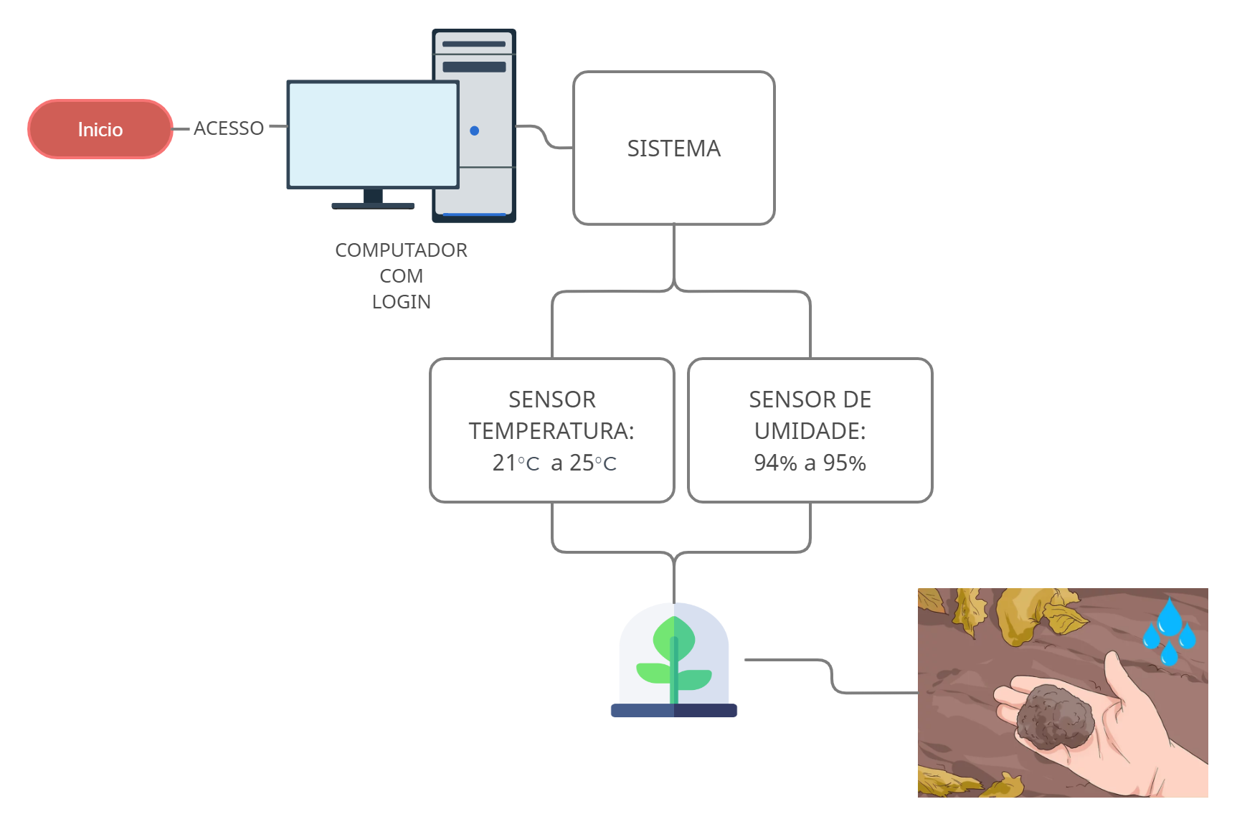
Desenho de solução

Slide 13
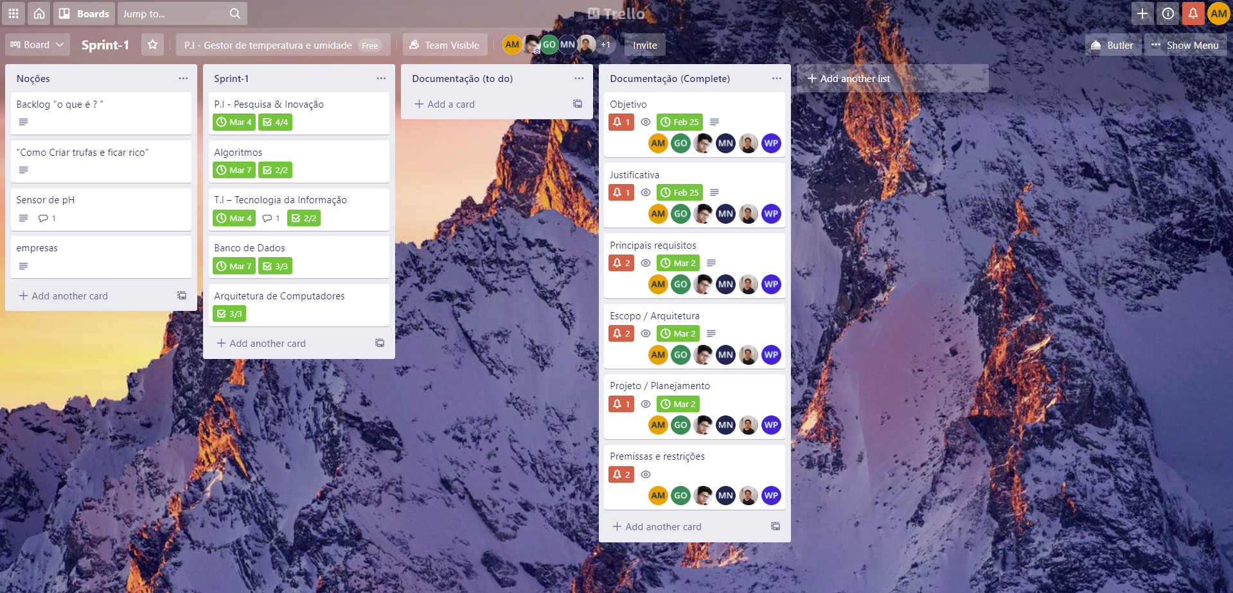
Backlog - Trello

Slide 14
Requisitos
Requisito | Classificação | Descrição
Efetuar Login | Essencial | Autenticação do Usuário. Permitir Acesso a área restrita do site.
Efetuar Cadastro | Essencial | O usuário poderá fazer seu cadastro no próprio sistema.
Alertas de Risco Temperatura e Umidade | Essencial | O sistema deverá alertar quando a temperatura estiver fora do ideal
Gráficos de Variações | Essencial | Juntamente às informações na página inicial deve conter gráficos de temperatura e Umidade.

Slide 15
Requisitos
Requisito | Classificação | Descrição
Retorno de Dados | Importante | Dados serão retornados para visualização a cada 1 segundo.
Média de Temperatura | Importante | A temperatura média é retornada a cada 10 minutos.
Limite de Informação do gráfico | Importante | O gráfico deixa exposto os ultimos 10 dados captados.
Máxima e Minima Temperatura Umidade | Importante | Valores acima ou abaixo do esperado serão apresentados.

Slide 16
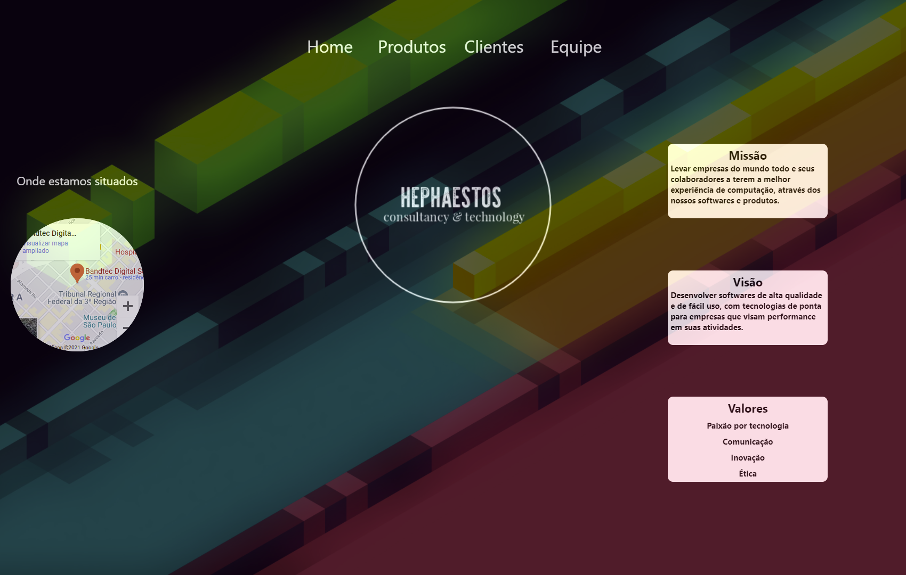
O nosso site
Tela inicial para conhecer os nossos produtos, fazer cadastro e consultar os seus dados coletados.

Slide 17
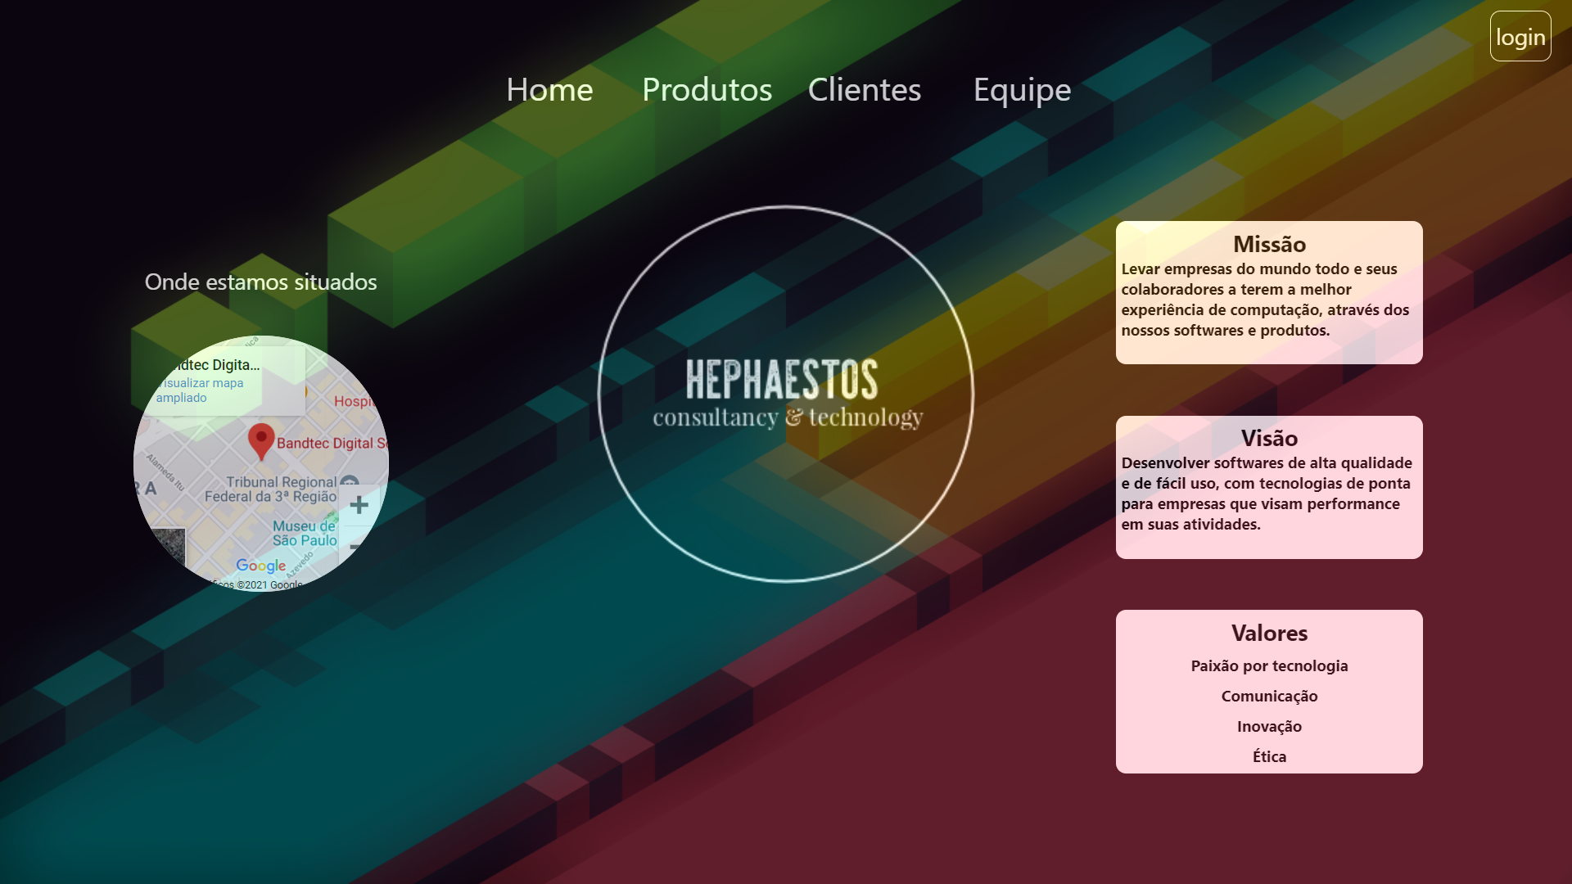
O nosso site
Tela inicial para conhecer os nossos produtos, fazer cadastro e consultar os seus dados coletados.

Slide 18
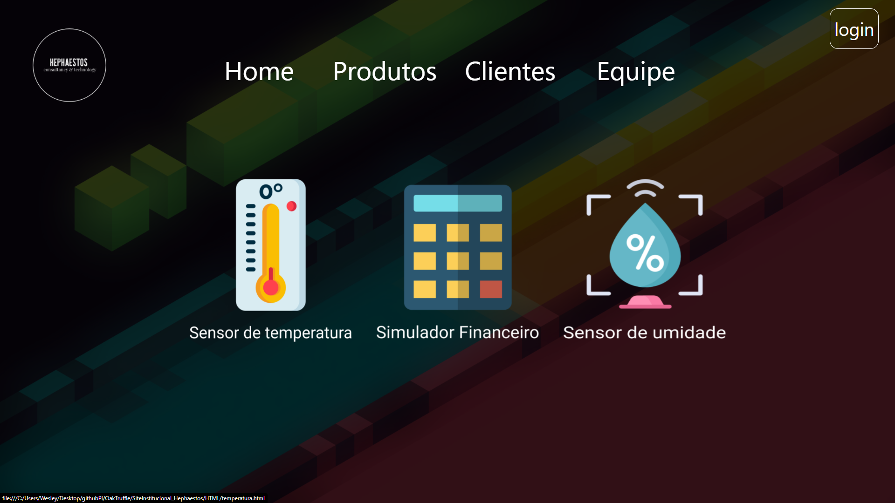
O nosso site
Tela inicial para conhecer os nossos produtos, fazer cadastro e consultar os seus dados coletados.

Slide 19
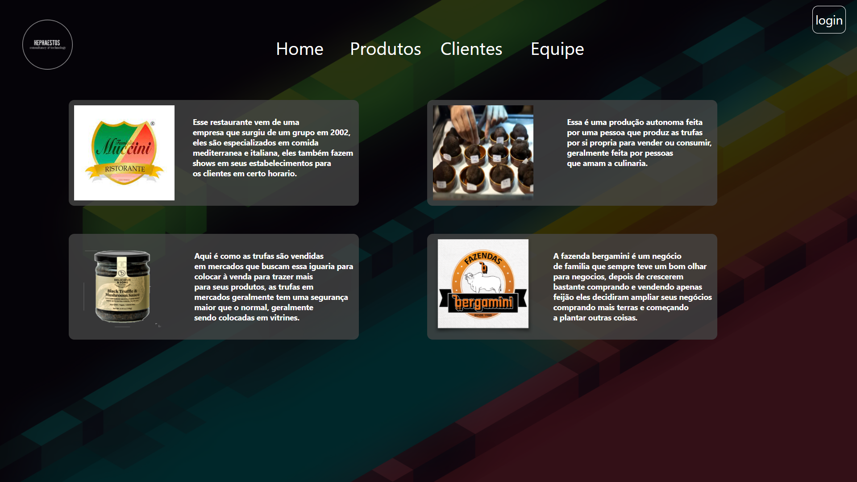
O nosso site
Tela inicial para conhecer os nossos produtos, fazer cadastro e consultar os seus dados coletados.

Slide 20
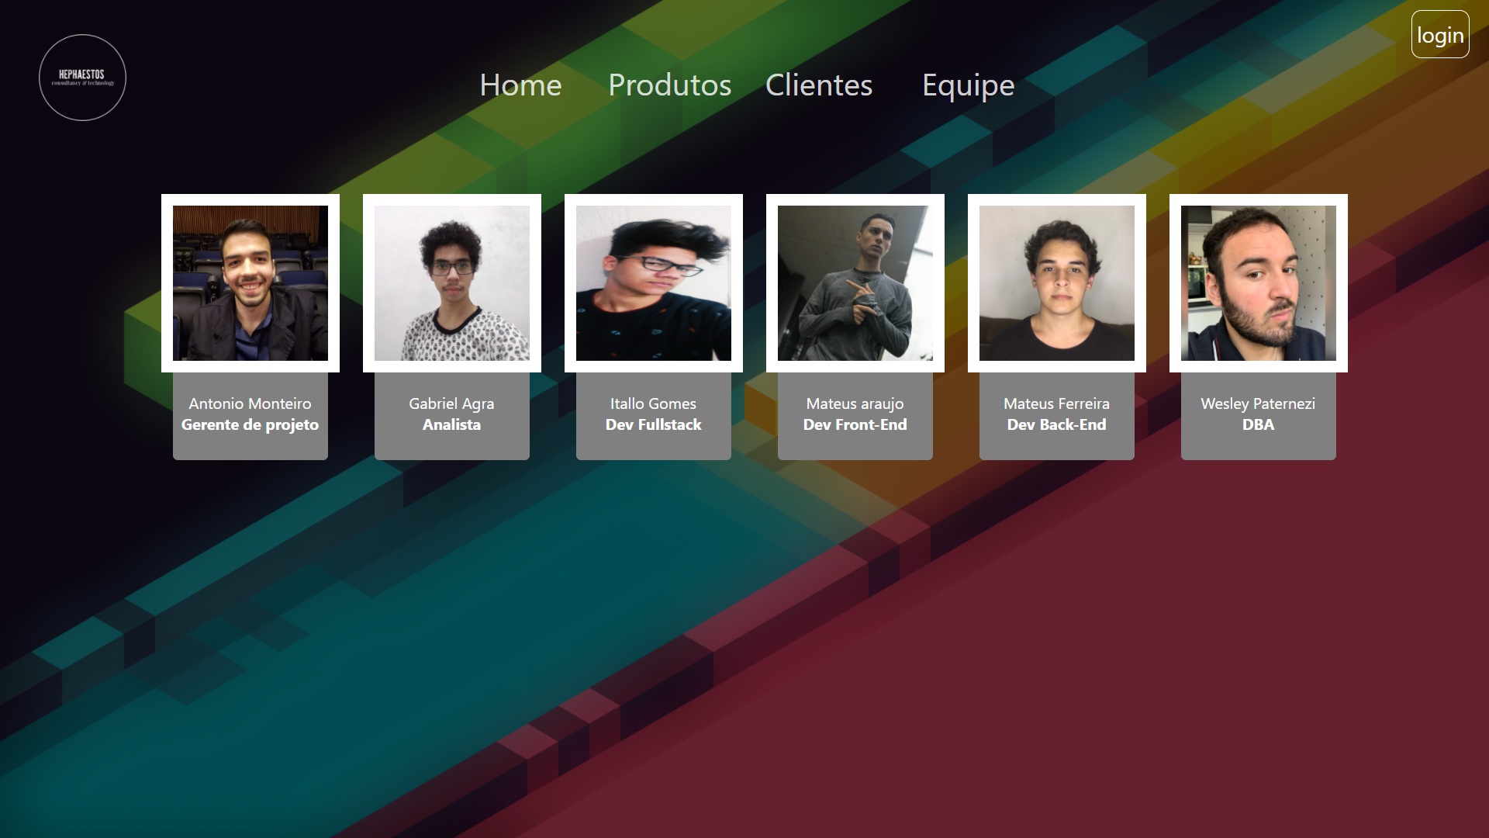
O nosso site
Tela inicial para conhecer os nossos produtos, fazer cadastro e consultar os seus dados coletados.

Slide 21
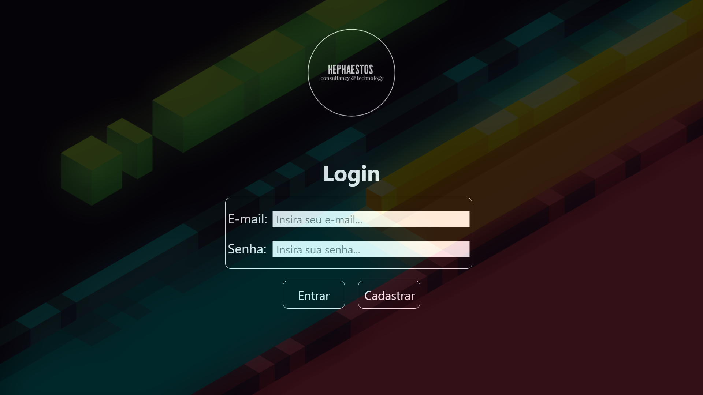
O nosso site
Tela inicial para conhecer os nossos produtos, fazer cadastro e consultar os seus dados coletados.

Slide 22
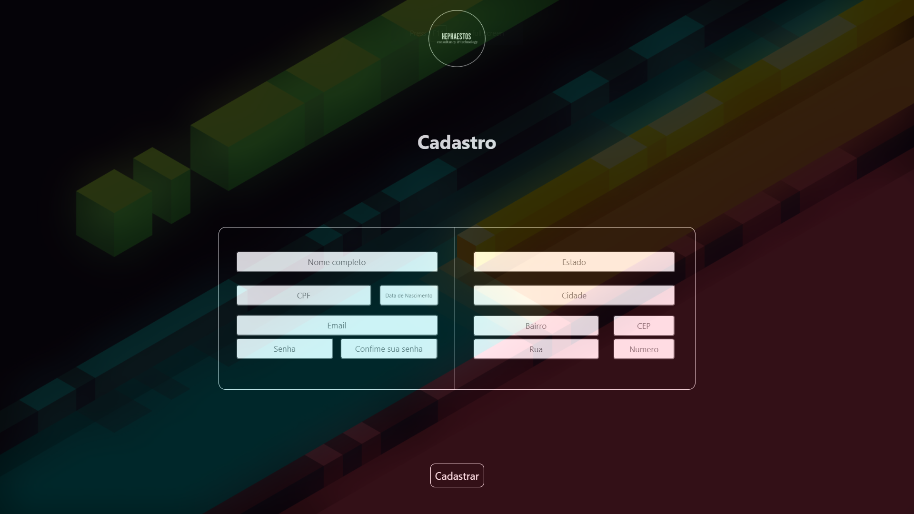
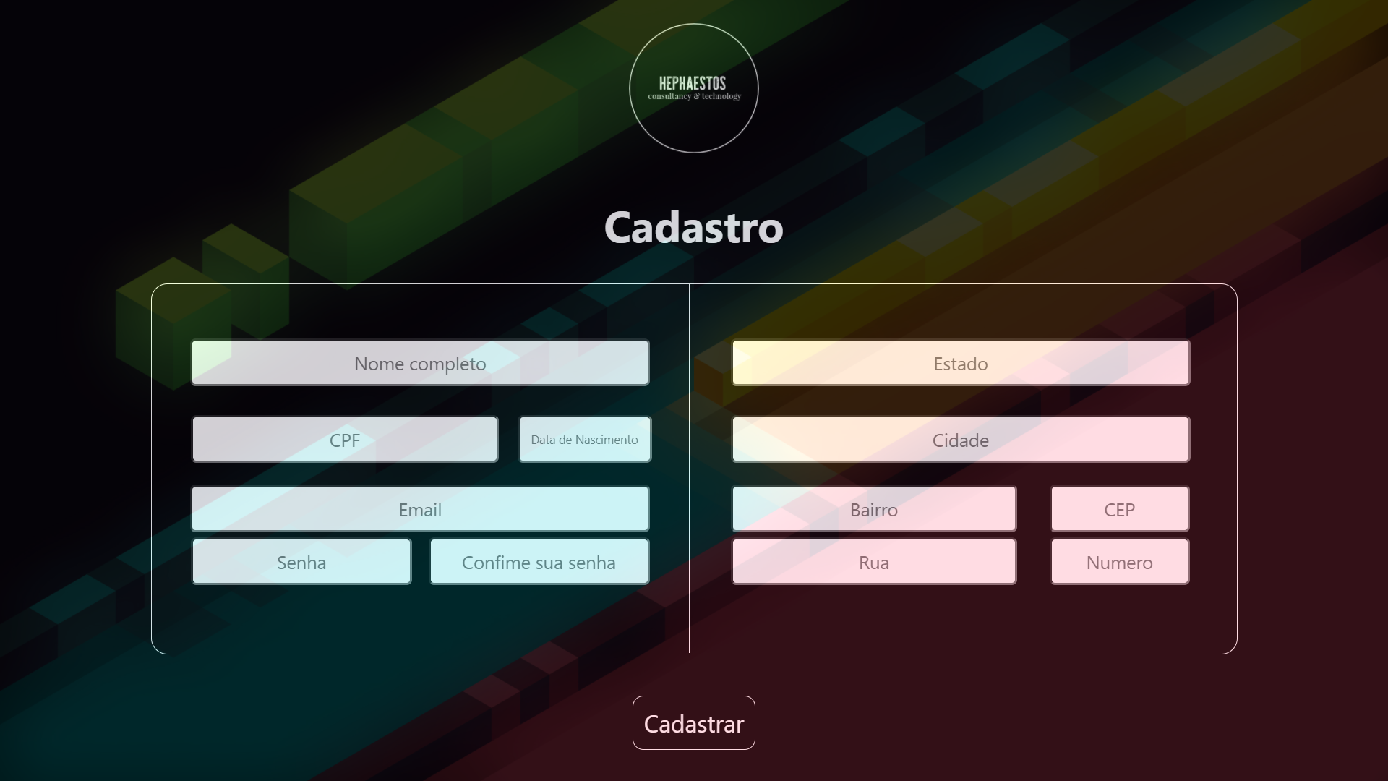
O nosso site
Tela inicial para conhecer os nossos produtos, fazer cadastro e consultar os seus dados coletados.

Slide 23
O nosso site
Tela inicial para conhecer os nossos produtos, fazer cadastro e consultar os seus dados coletados.

Slide 24
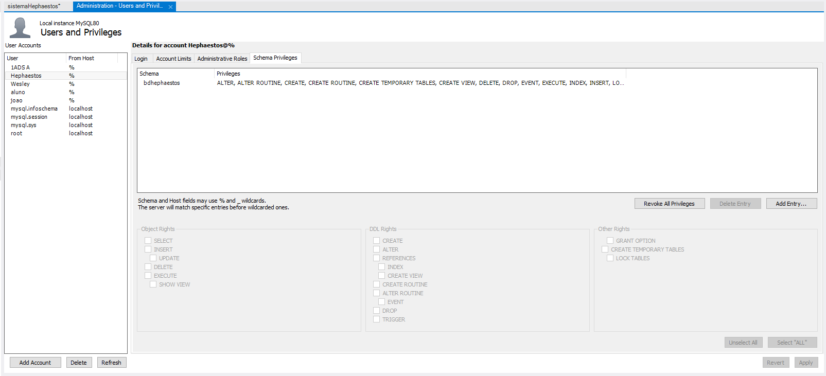
O nosso site
Tela inicial para conhecer os nossos produtos, fazer cadastro e consultar os seus dados coletados.

Slide 25
O nosso site
Tela inicial para conhecer os nossos produtos, fazer cadastro e consultar os seus dados coletados.

Slide 26
Obrigado!

